Slide 1







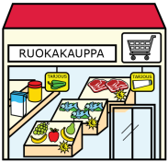




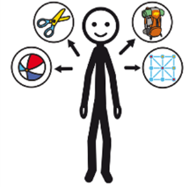

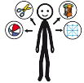







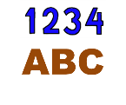

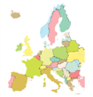





NIPSUT:
AIKA
IHMISET
AIKA
AIKA
IHMISET
IHMISET
KAUPPA, ASIOINTI
LÄÄKÄRI
KAUPPA ASIOINTI
KAUPPA ASIOINTI
LÄÄKÄRI
LÄÄKÄRI
VAPAA-AIKA
RUOKA
VAPAA-AIKA
VAPAA-AIKA
RUOKA
RUOKA
YHTEISKUNTA
NUMEROT JA KIRJAIMET
YHTEISKUNTA
YHTEISKUNTA
NUMEROT JA KIRJAIMET
NUMEROT JA KIRJAIMET
KARTTA
KARTTA
KARTTA
MINÄ ITSE
MINÄ ITSE
MINÄ ITSE

Slide 2
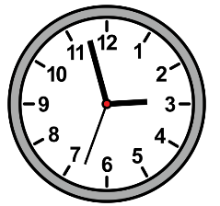

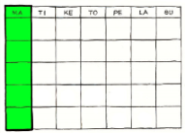
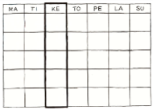
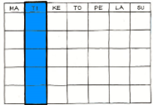
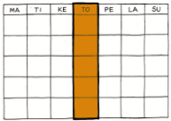

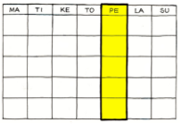
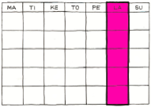
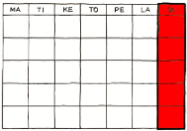
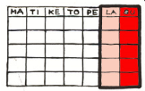





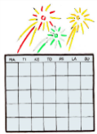
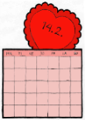

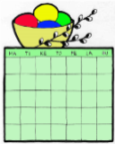







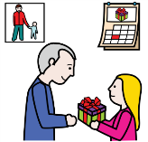



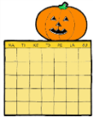
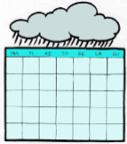
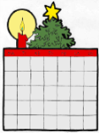
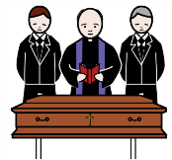
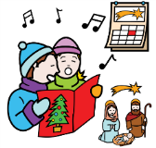
AIKA
myöhemmin
viikonpäivät ja vuorokauden ajat
huomenna
maanantai
tiistai
keskiviikko
torstai
tänään
perjantai
lauantai
sunnuntai
viikonloppu
nyt
eilen
aamu
päivä
ilta
yö
Jotain muuta/
Takaisin alkuun
aikaisemmin
kuukaudet
merkkipäivä
juhlapyhä
tammikuu
helmikuu
maaliskuu
huhtikuu
juhla
SYNTYMÄPÄIVÄ
HÄÄPÄIVÄ _______________________________________________________________
uusi vuosi
pääsiäinen
toukokuu
kesäkuu
heinäkuu
elokuu
merkkipäivä
vappu
juhannus
syyskuu
lokakuu
marraskuu
joulukuu
hautajaiset
joulu
a

Slide 3
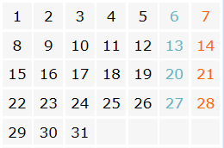
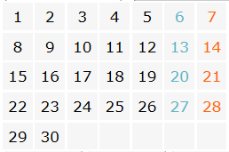
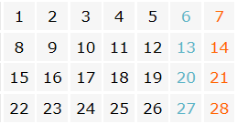
VUOSIKALENTERI

Slide 4


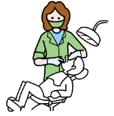

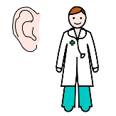





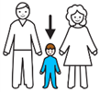

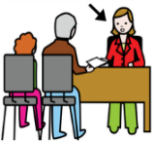
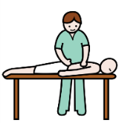

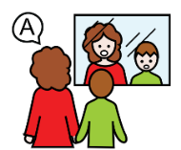

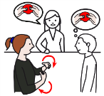
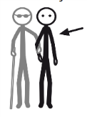


IHMISET
perhe
ammattihenkilöstö
minä itse
puoliso
yleislääkäri
hammaslääkäri
silmälääkäri
korvalääkäri
lapsi
lapsenlapsi
neurologi
kotihoito
hoitaja
laborantti
veli
sisko
virkailija
edunvalvoja
sosiaalityöntekijä
fysioterapeutti
Jotain muuta/
Takaisin alkuun
ystävä
sukulainen
a
puheterapeutti
Toimintaterapeutti
tulkki
avustaja
________________________________________________________________________________________________________________________________
a
a
muita ihmisiä
_____________________________________________________________________________________________________________________________________________________________________________________________________________________________________________________
a
a
kuolla
Joku muu henkilö

Slide 5


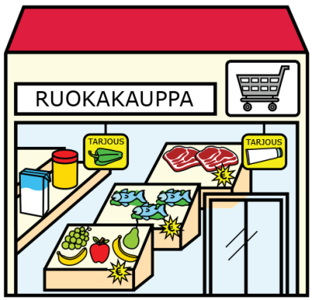

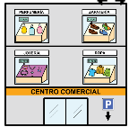











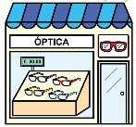




















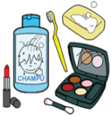



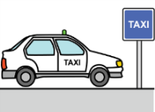
KAUPPA JA ASIOINTI
kaupat
paikka
vaatekauppa
kauppakeskus
posti
kela
parturi/kampaaja
kenkäkauppa
apteekki
operaattoriliike
pankki
optikko
kirjasto
vakuutus
päivätoiminta
Jotain muuta/
Takaisin alkuun
Mitä ostetaan
Millä mennään
mitä
ruoka
kodinkone
musiikki, elokuva
puutarha
kävellen
autolla
soittaa
mennä
vaate
elektroniikka
kirja,lehti
urheilu
bussilla
junalla
ostaa,maksaa
lähettää viesti
kosmetiikka
remontointi
lelut
lahja
taksilla
a
Seuraava sivu

Slide 6
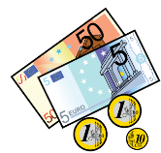


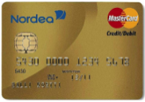
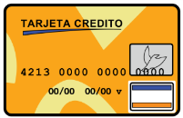
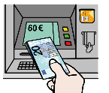
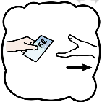



Jotain muuta/
Takaisin alkuun
Mitä hoidetaan?
enemmän
kallis
kuka
raha-asiat
maksaa lasku
minä
virkailija
maksaa
pankkikortilla
luottokortilla
pankkiautomaatti
laina
OK
Joku muu
a
rahalla
taksikortti,
matkakortti
a
a
a
a
vähemmän
halpa
lista
a
a
________________________________________________________________________________________________________________________________________________________________________________________________________________________________________________
a
a
a
a
a
a
a
a
a
a
a
a

Slide 7

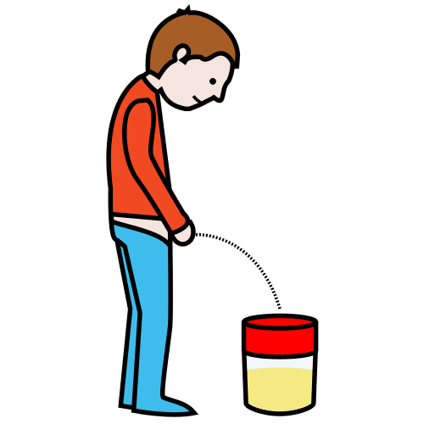

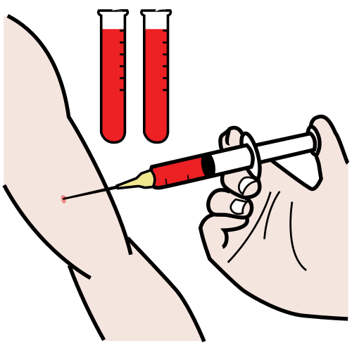
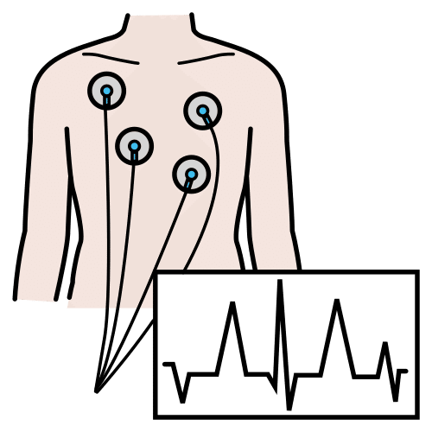


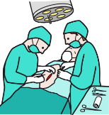



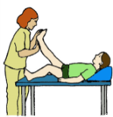






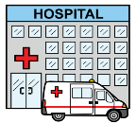






LÄÄKÄRI, TERVEYS
Kuka/ketä koskee?
Mitä tapahtuu tai mitä koskee?
minä itse
joku muu
röntgen
verikoe
EKG
virtsatesti
erikoislääkäri
hoitaja
leikkaus
muisti
kuulokoje/ silmälasit
hampaat
terapeutti
ambulanssi
negatiivinen asia
Positiivinen asia
Jotain muuta/
Takaisin alkuun
Mikä kohta kehosta?
Mitä pitää tehdä?
Missä?
Mitä, mikä?
mennä
soittaa
sairaala/
terveyskeskus
apteekki
lääke
resepti
olotila
taksi
apteekin tuotteet
apuväline
huono olo
ahdistaa
kipu
nukkua huonosti
vähän
paljon
aikaisemmin
nyt
myöhemmin

Slide 8
































VAPAA AIKA
Mitä tehdä?
tekemiset
Tv,media
soittaa
mennä
liikunta
musiikki
ulkoilu
radio
varata
kirjoittaa
käsityöt
puutyöt
tietokone
Minne mennä?
tanssi
uinti
kirjat,lehdet
Jotain muuta/
Takaisin alkuun
LOTTO
teatteri
elokuva
Minne mennä?
Kuka/ketä koskee?
kysymykset
mökki
sauna
konsertti
ravintola/kahvila
minä itse
joku muu
Mitä kuuluu?
_________________________________________________________________________________________________________
Minkälaista säätä on luvattu?
vene
matka
kirkko
museo/näyttely
Mitä teet/teit viikonloppuna?
puutarha
luonto
a
a
Mitä teet lomalla?
Mitä teet/teit lomalla?

Slide 9











































RUOKA
Mitä
Mitä
liha
kala
keitto
puuro
muusi
laatikkoruoka
kana
kasvis
lihapullat
hedelmä,
marjat
kastike
salaatti
makkara
peruna
leipä
juusto
leikkele
viili, jogurtti
Jotain muuta/
Takaisin alkuun
Mitä
riisiruoka
Pasta,makaroni
juoma
pikaruoka
aamupala
lounas
vesi
maito/piimä
hampurilainen
pizza
Missä tapahtuu?
illallinen
välipala
koti
kauppa
kahvi/tee
mehu/limu
kebab
Kiinalainen ruoka
iltapala
jälkiruoka,
herkku
ravintola
kahvila
Alkoholi,
viini
olut
allerginen

Slide 10





































YHTEISKUNTA JA
AJANKOHTAISET
Mikä asia?
Kuka / ketä koskee?
uutiset
politiikka
lapsi
koululainen
eläkeläinen
ikäihminen
kotimaa
ulkomaa
nuoriso
työssä käyvä
sairas
Toiminta-
rajoitteinen
vaalit
hallitus
työtön
yksineläjä
syrjäytynyt
a
Jotain muuta/
Takaisin alkuun
Mikä asia?
Millainen?
sää
kulttuuri
urheilu
etu, tuki
kulkeminen
hyvä
huono
aurinkoinen,
lämmin
kylmä
terveydenhuolto
palvelut
talous
oikeudet
pelottava
kiinnostava
sateinen
ukonilma
perheet
koulutus
ympäristö
a
a
a
tuulinen
pilvinen

Slide 11

1 2 3 4 5 6 7 8 9
A
B
C
D
E
NUMEROT JA KIRJAIMET
D
F
G
H
I
J
ABC
K
L
M
N
O
Jotain muuta/
Takaisin alkuun
10
+
100
1000
10 000
100 000
MILJOONA
P
Q
R
S
T
-
U
V
W
X
Y
X
=
Z
Å
Ä
Ö

Slide 12


KARTTA
SUOMI
Jotain muuta/
Takaisin alkuun
MAAILMAN KARTTA
tärkeitä paikkoja
______________________________________________________________________________________________________________

Slide 13




MINÄ ITSE
perheeni
a
puoliso
lapsi
a
a
lapsenlapsi
sukulainen
a
a
a
a
a
a
Jotain muuta/
Takaisin alkuun
historiani
työhistoriani
a
Sairastuin vuonna
_______________
a
a
a
a
a
a
a
a
a
a
a
Notes:
Kirjoita aikajanan kuvien vierelle vuosiluvut: syntymävuosi, naimisiinmeno, sairastuminen jne.

Slide 14
A
a
a
a
a
a
a
a
a
a
a
a
a
a
a
a
a
a
a
a
a
a
Jotain muuta/
Takaisin alkuun
a
a
a
a
a
a
a
a
a
a
a
a
a
a
a
a
a
a
a
a
a
a
a
a
a
a
a
a

